Slide 1
Teamtreffen 11.07
Notes:
11.07.23
1
1

Slide 2
Sprint 2 v3 - Entwicklung
Sylvan: Change Beast
Luis: FightStarted Screens + Monster Abilities
Celina: Trainer Selection + Healing
Armin: Combat Screen + End Screen Jonas: Doku
Ali: Combat Screen (Vertretung von Armin)
Notes:
11.07.23
2
2

Slide 3
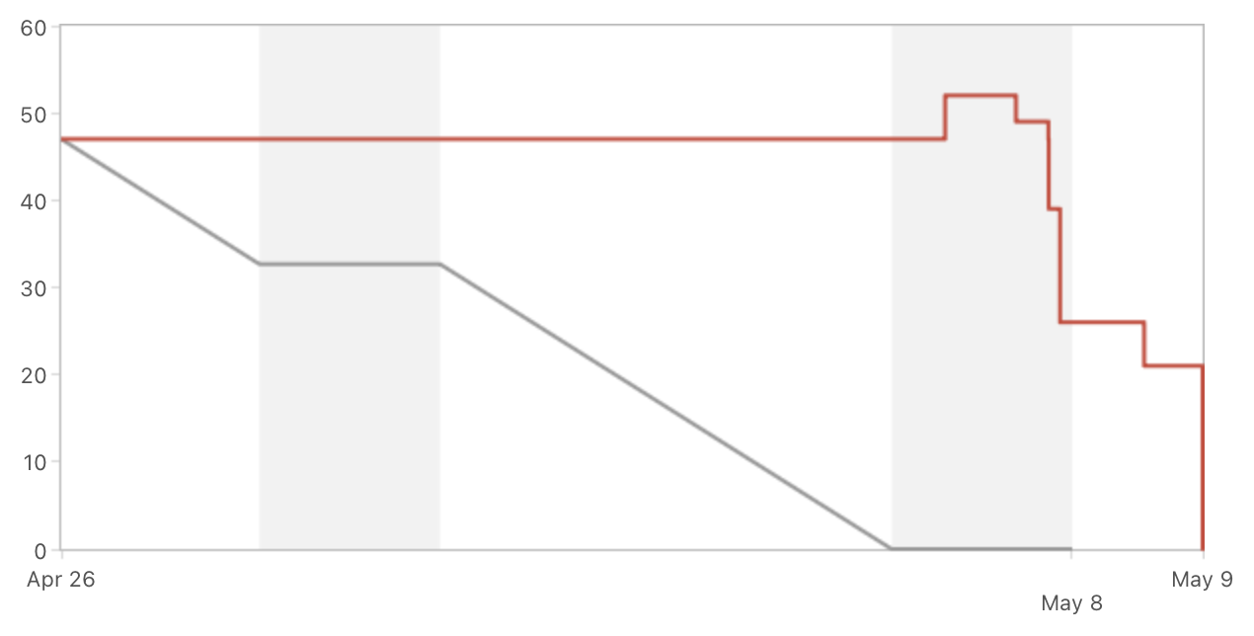
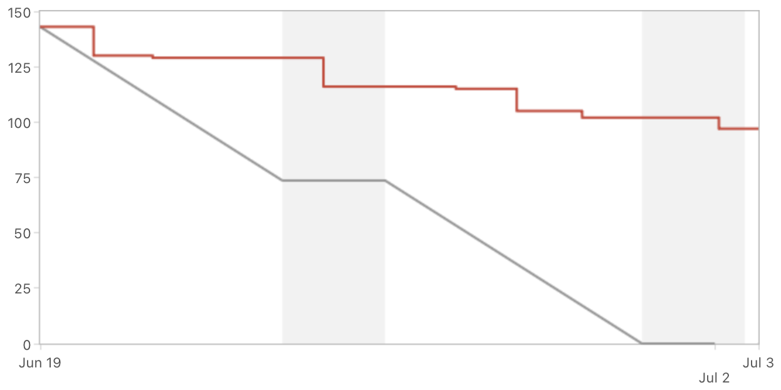
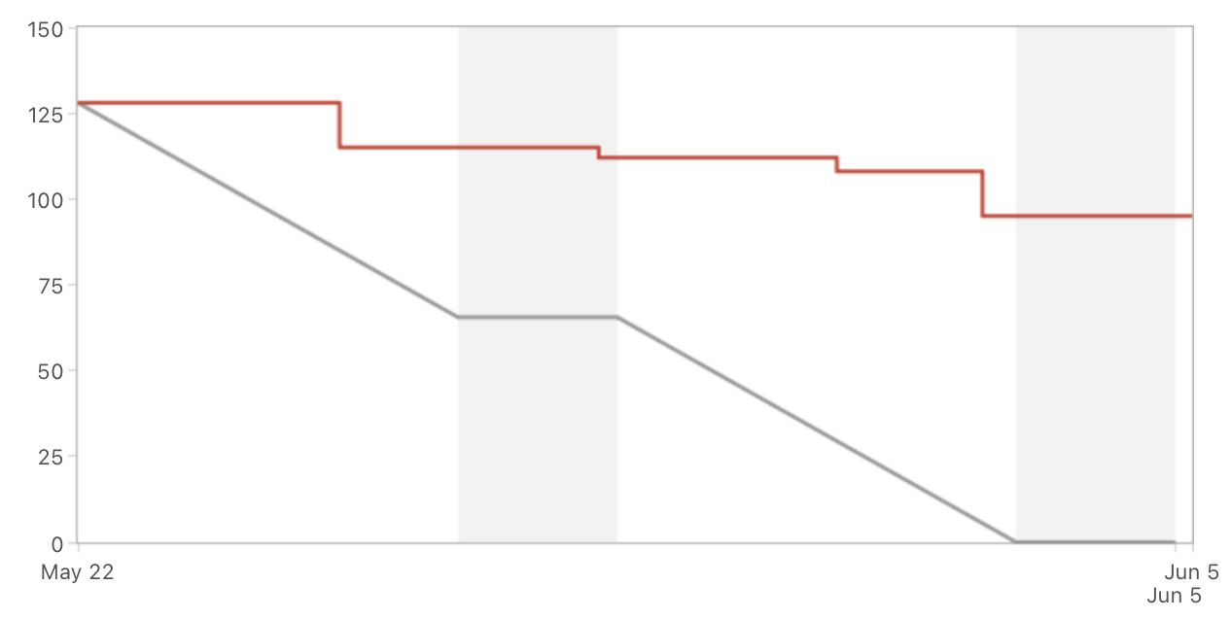
Burndown Sprint 1 - Übersicht
Sprint 1 v1
Sprint 1 v3
Sprint 1 v2
Notes:
11.07.23
3
3

Slide 4
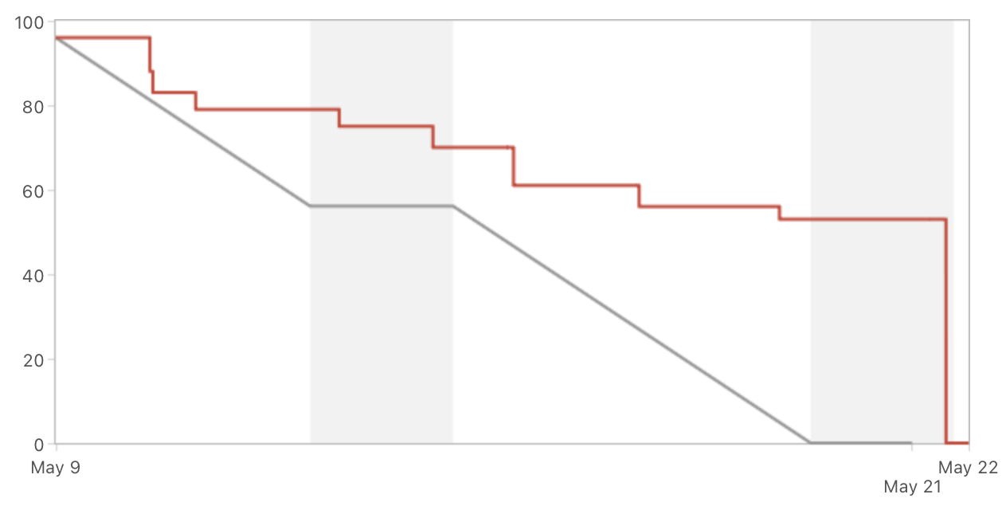
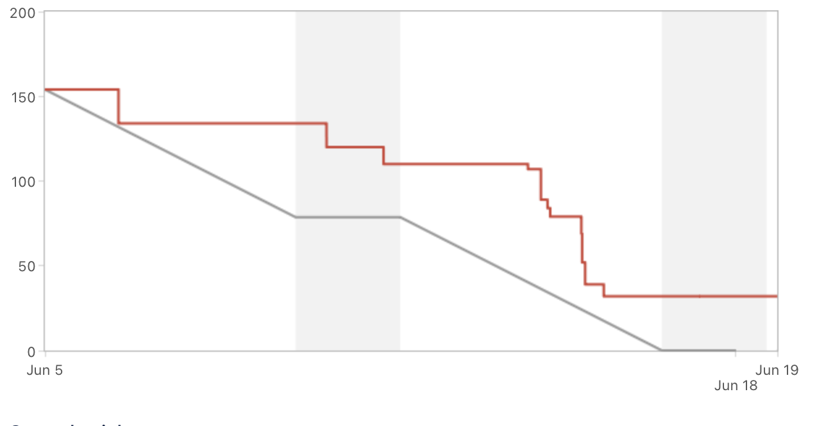
Burndown Sprint 2 - Übersicht
?
Sprint 2 v1
Sprint 2 v3
Sprint 2 v2
Notes:
11.07.23
4
4

Slide 5
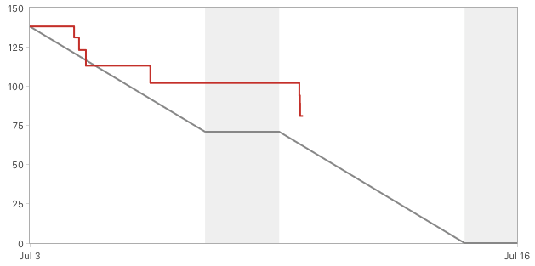
Burndown Sprint 2 - Übersicht
Sprint 2 v1
Sprint 2 v3
Sprint 2 v2
Notes:
11.07.23
5
5

Slide 6
Burndown Sprint 2 - Übersicht
Sprint 2 v3
Notes:
11.07.23
6
6

Slide 7
Burndown Sprint 2
Sprint 2 v3
Notes:
11.07.23
7
7

